Slide 1
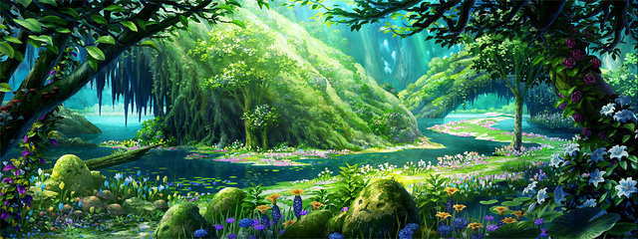
식물과 수 많은 곤충들이 공존하고 있던 세상에서 갑자기 나타난 ‘인간’은 자신들이 살아남기 위해 자연을 파괴하고 자신들의 세계를 만들어가기 시작한다. 이를 두고, 곤충들은 “인간과도 공존 할 수 있을 것이다.”이라고 주장하지만, 식물들은 이에 반대한다. 그렇게 서로 의견이 충돌하고 있던 중, 세상에서 가장 오래된 나무 세계수가 인간에 의해 오염되었고, 오염된 세계수는 “곤충들도 인간과 똑같은 존재”라고 말하며 식물과 곤충들 사이의 전쟁을 선포하게 만들었다. 식물의 수액과 꿀을 채집하고 연구하던 벌들은 다른 곤충들의 힘을 모으기 시작했다. 그리고, 다른 식물들의 공격을 막으면서 정화의 수액과 진실의 꿀을 세계수에 전해 식물들과의 전쟁을 끝내기 위한 저항을 시작한다.

Slide 2
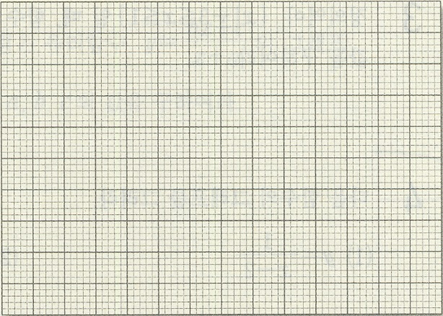
중앙을 기준으로 위쪽은 식물 진영, 아래는 곤충들의 진영으로
구성된다.
식물 진영의 메인 타워는 세계수, 곤충 진영의 메인 타워는 벌집으로
상대방의 메인 타워를 먼저 부수면 승리한다.
수액(자원)을 사용하여 타워를 지을 수 있으며, 타워는
방어 타워, 유닛 생성 타워, 기능 타워 등으로 구분된다.
유닛은 타워를 통해서 생성하는데, 타워를 지으면
일정시간마다 타워의 해당 유닛을 생산한다.
일정 시간마다 수액이 일정량 회복되며, 유닛이
생산된다.
유닛들은 상대 진영쪽으로 전진 하면서, 주변의 적 유닛과 타워를
공격한다.

Slide 3
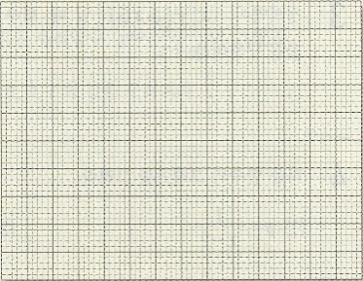
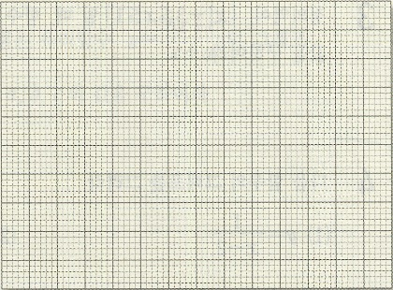
Y+
중앙을 기준으로 일정시간마다
축들이 시계방향으로 계속 회전한다.
X축 진영은 X값이 높은 곳에서,
Y축 진영은 Y값이 높은 곳에서
이점이 발생한다.
축이 바뀔 때 마다 진영 별 유닛들의
효율이 바뀌고 그에 따라 진영간의 전세가 바뀐다.
최종적으로 상대 진영을 먼저 파괴 하거나
중앙(0,0) 지점을 오랫동안 점령하고 있는 진영의 승리
X-
X+
X+
Y-
Y+
Y-
Y-
X-
X+
X-
Y+
(0,0)

Slide 4
1. 모든 유닛은 한 반향으로만 진행한다.
2. 플레이어의 진형은 아래쪽에서 시작
3. 중앙인 (0,0) 기준으로 상대방 진영에
더 많은 유닛의 수가 넘어가 있으면
중앙을 점령할 수 있다.

